Slide 1
Déploiement automatisé de Windows

Slide 2
Pourquoi ne pas dupliquer un poste ?
Qu’est-ce qu’un déploiement automatisé ?
Notes:
sysprep : dépersonnalisation / nettoyage machine ⇒ SID, pilotes tiers, clé de licence, traces d’utilisation, repassage en OOBE (Out Of Box Experience)

Slide 3
Plan
1 - Les outils de déploiement
2 - Le déploiement Windows

Slide 4
Les outils de déploiement

Slide 5
Les outils de déploiement
Service de déploiement à distance
WDS (Windows Deployment Services)
Technologie de Microsoft permettant d'installer un système d'exploitation Windows via le réseau.
Successeur de RIS (Remote Installation Service)
Permet d’installer Windows Vista~10 et server 2008~2016
Rôle disponible sur les versions serveur (depuis 2008 sp2)
Utilité :
Déploiement d’images WIM
Par PXE, fourniture d’images de démarrage (par TFTP)
Utilisation de fichier de réponse xml pour une automatisation

Slide 6
Les outils de déploiement
Sur un serveur
Un rôle serveur
WDS est un rôle à ajouter sur un serveur Windows
Une partition doit être dédiée à ce rôle
Le rôle AD DS n’est pas obligatoire
Un serveur DHCP doit être disponible

Slide 7
Les outils de déploiement
Une solution gratuite
MDT (Microsoft Deployment Toolkit)
Solution gratuite de déploiement de Microsoft à l’aide de séquences de tâches.
Doit être utilisé avec WADK pour fonctionner.
Utilité :
Automatisation de la fabrication d’images
Automatisation de l’installation d’images
2 Possibilités :
Utilisation de MDT seul → “LiteTouch” avec interventions humaines
Utilisation avec SCCM → “ZeroTouch” sans intervention humaines
MDT n’installe pas de service TFTP ⇒ pas de démarrage PXE.
Solution : Utilisation de MDT et WDS ensemble

Slide 8
Les outils de déploiement
A quoi ça sert ?
Principales fonctionnalité de MDT
La MDT est beaucoup plus personnalisable que WDS :
Nom de l’ordinateur
Jonction au domaine
Installation d’applications sélectionnées ou en mode transparent configuré dans une séquence
Exécution de scripts (Vbs, CMS, PowerShell)
Sauvegarde / Restauration des profils
Activation de BitLocker
Installation des pilotes

Slide 9
Les outils de déploiement
Les outils nécessaires
WADK (Windows Assessment and Deployement Kit)
Suite d'outils conçue par Microsoft pour le déploiement d’OS (anciennement WAIK).
Utilisation :
USMT : Outil de migration Utilisateur (migration de données)
ACT (Application Compatibility Toolkit) : Evaluation de la compatibilité des applications post-migration
DISM : Outil de gestion d’image d’OS (gestion de pilotes, …)
WinPE : Environnement de préinstallation Windows (déploiement)
VAMT (Volume Activation Management Tool) : permet l’activation de logiciels à l’aide de clé MAK ou KMS
Sysprep : Initialisation d’OS pour une capture
WADK
Notes:
WADK ⇒ Kit de déploiement et d’évaluation Windows
WAIK ⇒ Windows Automated Installation Kit
MAK : clés d’activation multiple
KMS : service de gestion de clés

Slide 10
Les outils de déploiement
Une suite logicielle complète
SCCM (System Center Configuration Manager)
Logiciel de gestion de système (de la suite System Center) conçu par Microsoft, plutôt utilisé pour de grands parcs informatiques.
Licence propriétaire.
Contient WDS et MDT
Déploiement d’OS complet par image WIM
Autres fonctionnalités :
Prise de main à distance
Gestion de correctifs
Automatisation de tâches
Télédistribution d’applications
Inventaire matériel et logiciel
Gestion de la conformité
Administration des politiques de sécurité

Slide 11
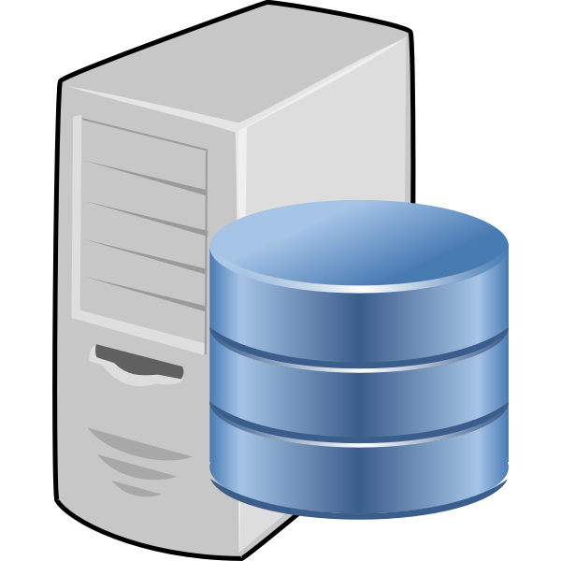
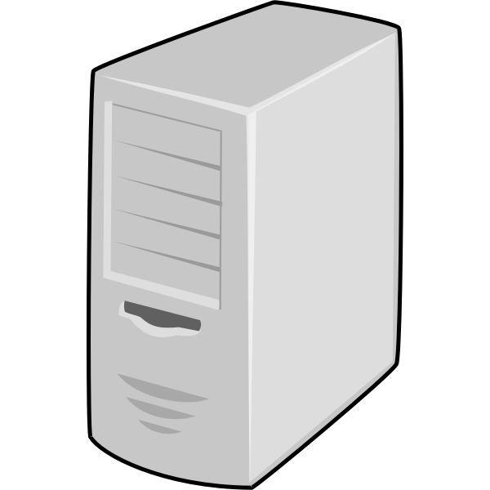

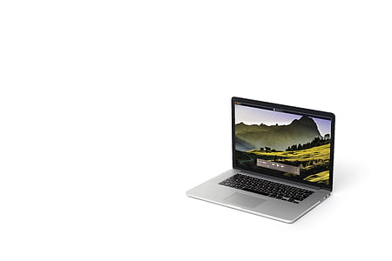
Les outils de déploiement
L’architecture standard
Architecture SCCM
Site central d’administration (CAS) :
Gère les MAJ des sites primaires
Administration globale (reporting)
→ 25 sites primaires
Site primaire :
Prend en charge les sites secondaires enfants (--> 250)
Peut être DP
→ 100k clients
Site primaire
Point de distribution (DP) :
Envoi le contenu aux clients
→ 4000 clients
Site secondaire
Site secondaire :
Gérés par serveur de site primaire
Possède leur propre BDD SQL
Déploie les clients SCCM
Peut être DP
→ 5000 clients
Ordinateurs clients
Ordinateurs clients

Slide 12
Le déploiement Windows

Slide 13
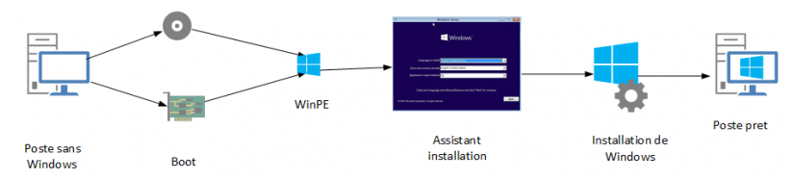
Le déploiement Windows
La base
Préambule : déploiement standard
Démarrage du poste sur un support bootable
Chargement de WinPE
Assistant d’installation de Windows
Installation de Windows sur l’ordinateur

Slide 14
Le déploiement Windows
L’image de référence
Le master
Le master est une image disque de référence.
Cette image est capturée à partir d’un ordinateur de référence.
3 types de master :
Thin image :
Ne contient que l’OS. Les logiciels seront déployés plus tard par GPO, scripts, outils tiers, MDT, …
Thick image :
Contient l’OS et l’ensemble des logiciels nécessaires.
Doit être refaite à chaque mise à jour ou changement de logiciel.
Hybrid image :
Contient l’OS avec les logiciels de base (antivirus, navigateur, bureautiques, …)
Notes:
Voir avec les élèves quels types d’images doit être utilisées et dans quels cas ?

Slide 15
Le déploiement Windows
Comment créer cette image de référence
Sysprep
Sysprep est l’outil qui va permettre de faire le “resceller” d’une image Windows afin d’avoir un master.
Ligne de commande à exécuter :
C:\Windows\System32\sysprep\sysprep.exe /oobe /generalize /shutdown
⇒ /oobe : Out-Of-Box Experience lance la séquence de personnalisation
⇒ /generalize : permet le déploiement sur d’autre type de matériel
⇒ /shutdown : éteint l’ordinateur après le sysprep
Après un sysprep il ne faut pas rallumer le PC !

Slide 16
Le déploiement Windows
Un noyau léger
WinPE (Windows Preinstallation Environment)
Noyau système léger d’un OS Windows.
Existe depuis Windows XP
Peut être exécuté à partir du réseau ou d’un support amovible
Utilisé pour l’installation d’un Windows “complet”
Créée pour remplacer MS-DOS, possède beaucoup plus de fonctionnalité
Disponible pour MDT et WDS
Quelques commandes :
diskpart : utilitaire de ligne de commande.
clean : détruit toutes les partitions.
list disk : affiche la liste des disques.
list volume : affiche la liste des volumes de bases et dynamiques sur toutes les disques
create partition : permet de créer des partitions.
create volume : permet de créer des volumes.
active : pour activer un volume (pour booter dessus)

Slide 17
Le déploiement Windows
Le boot réseau
PXE (Preboot Execution Environment)
Permet de démarrer à partir du réseau en récupérant une image d’OS.
L’OS peut être utilisé ou installé.
PXE n’est pas lié à l’environnement Windows. Par exemple, le projet Syslinux contient différents outils d’amorçage sur un OS Linux.
Le boot PXE se fait en 3 étapes principales :
Demande d’@IP et du fichier d’amorçage sur un serveur DHCP/BOOTP
Téléchargement du fichier à amorcer sur un serveur TFTP
Exécution du fichier à amorcer
PXELinux

Slide 18
Le déploiement Windows
Détails du boot réseau
Boot PXE
Client
Délivrance de l’installateur
Server HTTP
Requête de l’installateur
Envoie du fichier d’amorce
Server TFTP
Network BootStrap Protocol (UDP) : demande chargement fichier d’amorce
DHCP-ACK (UDP) : acquittement et début du bail IP
Server DHCP
DHCP-REQUEST (UDP) : confirmation @IP
DHCP-OFFER (UDP 68) : @IP + option PXE (60, 66, 67)
DHCP-DISCOVER (UDP 67) : demande @IP + amorce BootP
Notes:
Option de retour DHCP :
60 : localisation par le client
66 : nom du serveur TFTP
67 : fichier d’amorce à télécharger

Slide 19
Le déploiement Windows
Un format d’image disque
WIM (Windows Imaging Format)
Type de fichier image disque dur développé par Microsoft.
Fichier de type .wim ou .swim
Existe depuis Windows XP SP2
Les fichiers et les métadonnées sont sur une partition, à la différence des fichiers .ghost ou .cue qui sont orienté secteurs
Format d’image indépendant du matériel
1 fichier WIM peut contenir plusieurs images
Utilisation :
Utilisable avec WADK, MDT, et WinPE
images peuvent être montés ou rendu bootable

Slide 20
Le déploiement Windows
Comment les gérer
Gestion des images WIM
Outils :
ImageX : Disponible sur WADK
DISM : “Remplaçant” d’ImageX
Actions sur les fichiers WIM :
Mount/Unmount : montage/démontage de l’image
Capture : copie la structure de données vers un nouveau WIM
Append : comme “capture” mais dans un WIM existant
Export : Extrait une image dans un WIM vers un nouveau WIM
Delete : Suppression d’une image dans un WIM
Info : Affichage des métadonnées XML
Les fichiers install.wim et boot.wim (qui contient le WinPE) sont disponibles dans le dossier sources dans l’ISO Windows.

Slide 21
Le déploiement Windows
Un peu de CLI
Ligne de commande DISM
Montage :
DISM /Mount-Wim /WimFile:Sources\fichier.WIM /index:N°Image /MountDir:DossierDestinationExistant
Enregistrement des modifications :
DISM /Unmount-Wim /MountDir:DossierDestinationExistant /commit

Slide 22
Le déploiement Windows
Le contenu d’une WIM
Structure de fichier WIM
Image 1
En-tête WIM
Ressources de fichiers
Métadonnées des ressources
Table d’adresses
Données XML
Table d’intégrité
bloc de données compressés
Descripteurs de structures (dossiers, sécurité, …)
Caractéristiques et infos sur l’image

Slide 23
Le déploiement Windows
Schéma de synthèse
Un synaptique global
PXE (TFTP, …) + fichier de réponse
WDS (WinPE)
image WIM (Dism)
MDT + WDS
SCCM
MDT (WinPE) :
Fichiers OS
Drivers
Applications
ZeroTouch
WADK :
USMT
DISM
WinPE
VAMT
Sysprep
LiteTouch
Client

Slide 24
En conclusion
Connaître les différence entre WDS, MDT, et SCCM
Avoir une vision globale du processus de déploiement d’image Windows

